Slide 1
Következő előadás:
Bejövő számlák átvétele a NAV Online Számla rendszerből
9:00-10:45 – Az új funkció bemutatása I. rész
10:45-11:00 – Szünet
11:00-12:00 – Az új funkció bemutatása II. rész

Slide 2
IdomSoft Zrt. prezentáció
ASP Gazdálkodási szakrendszer szakmai napja
BEJÖVŐ SZÁMLÁK ÁTVÉTELE A NAV ONLINE SZÁMLA RENDSZERBŐL
Váradi Gabriella, üzleti elemző
Szeged, 2022.01.27.

Slide 3
Ügyviteli eljárások fontossága
A bejövő számlák adatainak NAV-tól történő átvétele egy lehetőség arra, hogy a számla pénzügyi-számviteli nyilvántartásban történő rögzítése során a már ismert adatok automatikusan bekerüljenek a rögzítő felületre.
A számlák érkeztetésére, nyilvántartásba vételére továbbra is a vonatkozó számviteli és egyéb jogszabályok érvényesek.
Belső ügyviteli szabályzatok felülvizsgálata.
Jogi szempontok figyelembe vétele: pl. mikor számít beérkezettnek a számla.
Számlák lekérése ≠ számla megérkezése (kivéve, amikor az elektronikus számla = adatszolgáltatás)

Slide 4
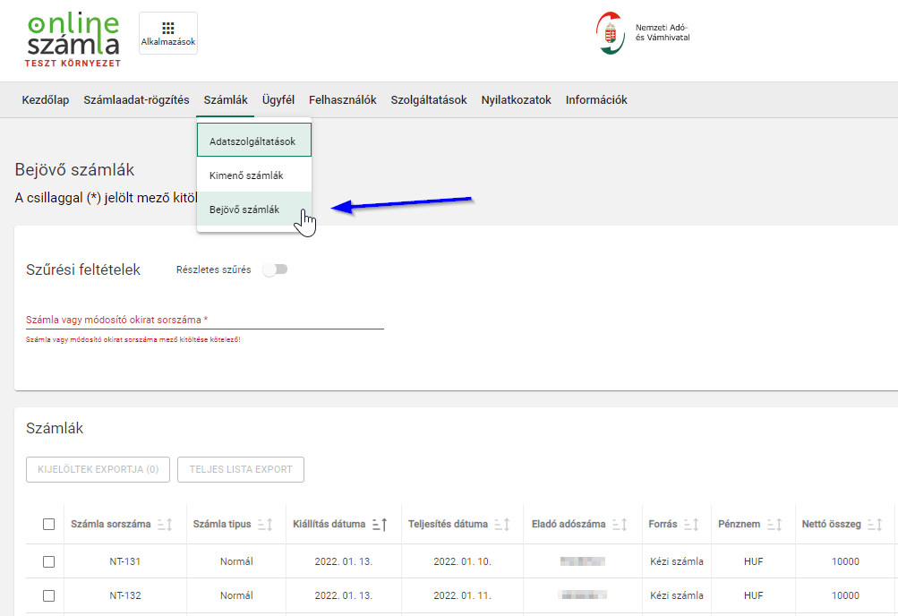
Honnan érkeznek a számlák?
A számlák 35 napos időintervallummal listázhatóak.
Számlaszámra és egyéb szűrési feltételek mentén szűkíthetjük a keresési listát.
A számlákra kattintva megjeleníthetjük az eladó és a vevő adatait, a számla tételsorait, további részletező adatokat.

Slide 5
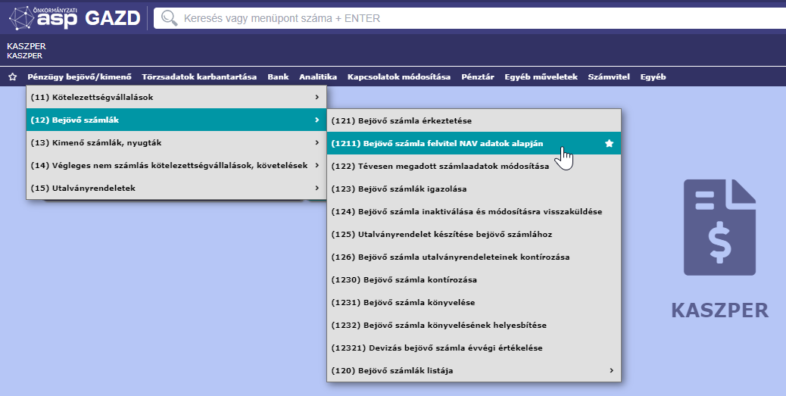
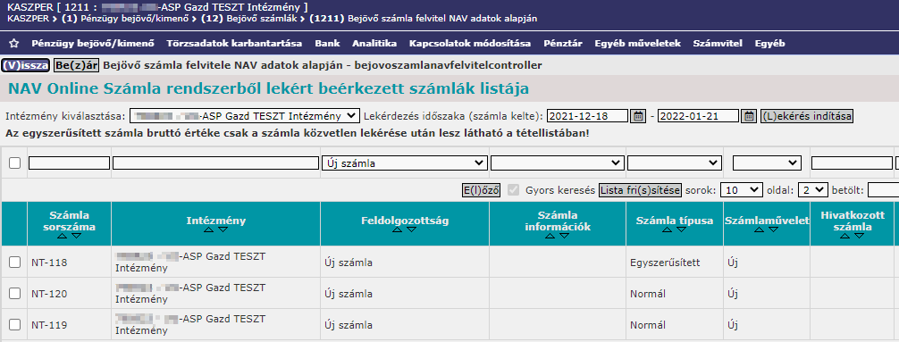
Hová kerülnek a számlák lekéréskor?

Slide 6
Beérkező számlák letöltésének engedélyezése
Az engedélyezés központilag történik, felhasználói szinten nem módosítható. Mindenkinek teljes körű használat került beállításra.
A menüpont rendelkezésre áll, de a funkció használata nem kötelező.
A számlák feldolgozása nélkül, csak ellenőrzési, tervezési céllal is használható.
Technikai felhasználó
Ha nincs, a funkció nem használható!
Létrehozása a NAV Online Számla rendszerben történik.
A képviseletre jogosult, mint elsődleges felhasználó hozza létre.
A bejövő számlák lekéréséhez a 221-es menüpontban a kimenő számlázáshoz beállított technikai felhasználót használja a rendszer. Újat létrehozni NEM KELL!
Jogosultság ellenőrzése szükséges!

Slide 7

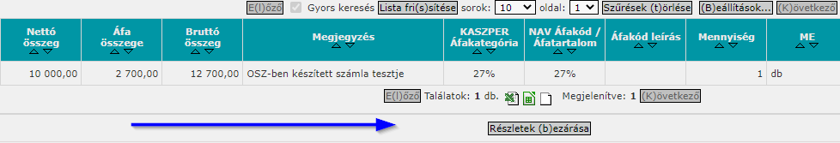
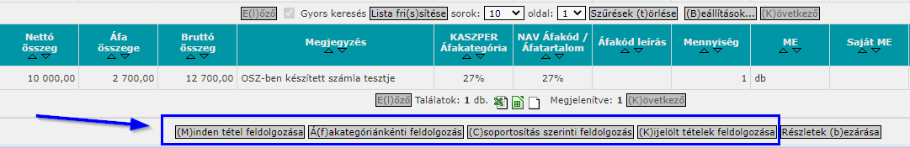
A funkció elérhetőségének hibaüzenetei 1.
Ha a funkció egésze nem elérhető: nem lehet a menüpontot megnyitni.
Részleges elérhetőség esetén a feldolgozó gombok nem jelennek meg (vannak kivételek, pl. számla kizárás esete).
Ha a teljes funkció nem elérhető:
A hiba bejelentése szükséges.
Ha csak lekérni lehet a számlákat, feldolgozni nem:
Teljes funkció esetén:

Slide 8
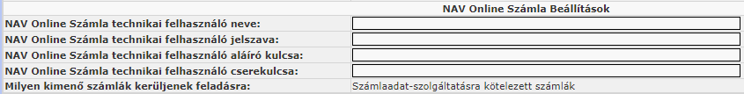
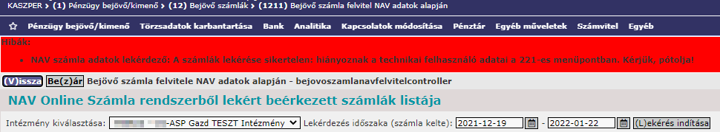
A funkció elérhetőségének hibaüzenetei 2.
Hiányoznak a technikai felhasználó adatai a 221-es menüpontban.
221-es menüpont:
Hibaüzenet a 1211-es menüpontban:
MEGOLDÁS:
Technikai felhasználó létrehozása a NAV Online Számla rendszerben, majd az adatainak megadása a 221-es menüpontban.
Ha már korábban létrehozásra került, akkor a 4 mező kitöltése az értékekkel.

Slide 9
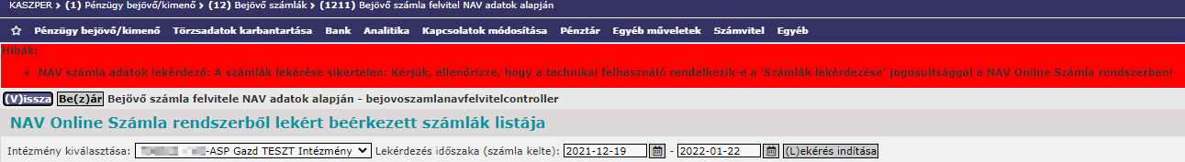
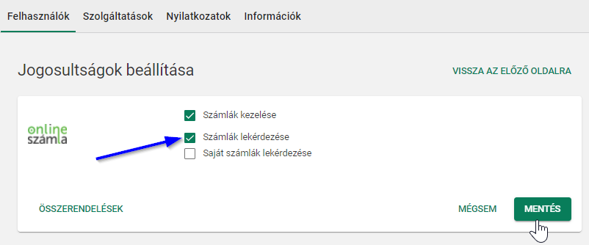
A funkció elérhetőségének hibaüzenetei 3.
Nem megfelelő a technikai felhasználó jogosultsága.
Jogosultság helyes beállítása:
MEGOLDÁS:
Technikai felhasználó jogosultságának helyes beállítása a NAV Online Számla rendszerben.

Slide 10
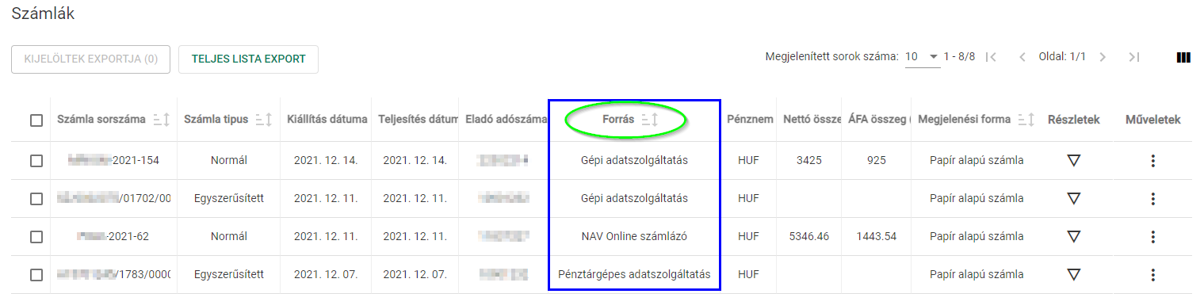
A számlák forrás-rendszerei
A számlák jelenleg ötféle módon kerülnek a NAV-hoz:
kézi számla (papíralapú számlatömbben kiállított számlák)
kézi feltöltés (gépi számlák kézi rögzítése)
gépi adatszolgáltatás (számlázó programok révén kiállított számlák)
pénztárgépes adatszolgáltatás (pénztárgéppel kiállított számlák)
NAV Online számlázó (NAV számlázójával kiállított számlák)
A számlák lekérése során nem teszünk különbséget, mindegyik lekérdezhető a 1211-es menüpontban a forrás típusának átvétele nélkül.

Slide 11
Különféle típus-csoportok szerinti számlák lekérése
Áfatörvény szerinti számlatípusok átvételi lehetősége:
Normál számla
Egyszerűsített számla
Gyűjtőszámla (01.28.)
Mindhárom típusú számla adatai lekérdezhetőek és feldolgozhatóak.
Pénznem alapján:
Forintban kiállított számla→ lekérhető és feldolgozható
Devizaszámla → lekérhető, de nem feldolgozható
Előleg- és végszámlák: lekérhető és feldolgozható - korlátozásokkal
Számlaművelet szerint:
Létrehozás
Érvénytelenítés
Módosítás
Mindhárom típusú számla adatai lekérdezhetőek és feldolgozhatóak.

Slide 12
Megjelenési formák szerinti feldolgoz-hatóság
Megjelenési forma szerint (NAV által meghatározott típusok):
Papír alapú számla
Elektronikus formában előállított, nem EDI számla
EDI számla
Ismeretlen (A számlát kiállító szoftver nem képes azonosítani vagy a számla
kiállításakor nem ismert.)
Mind a négyfajta számla adatai letölthetőek és feldolgozhatóak, de az elektronikus jelleghez kapcsolódó állományokat (pl. hash-kód, xml) jelenleg nem veszünk át, ez az induló verziónak nem része.
„Az adatszolgáltatás maga az elektronikus számla”
Ha ezt a jelölést tartalmazza a számla, akkor a számla megőrzésére vonatkozó szabályok betartásához a szükséges állományok csak a NAV Online Számla rendszerbe való belépéssel, onnan tölthetők le.
Egyéb tekintetben a számla adatszolgáltatásban megjelenő adatai a 1211-es menüpontban lekérhetőek, feldolgozhatóak.

Slide 13
Várható „anomáliák” 1.
A bejövő számlák lekérdezésével még inkább előtérbe kerülnek partnereinknek nemcsak a számlázási, de a NAV felé történő adatszolgáltatási „szokásai” is.
A számla már lekérhető a NAV-tól, de hozzánk még nem érkezett meg.
Jellemzően a gépi adatszolgáltatásokban érkezett számlák esetében fordul elő, hiszen az azonnali adatküldési kötelezettség által a számla hamarabb ott van a NAV-nál, mint ahogyan az fizikailag hozzánk megérkezne.
Ebben az esetben – figyelembe véve a belső szabályozást – a feldolgozással javasolt megvárni a számla tényleges megérkezését.
A számla lekérhető a NAV-tól, de hozzánk egyáltalán nem érkezett meg, pedig a számla kelte már jó régi.
Fel kell venni a kapcsolatot a partnerrel, és jelezni, hogy a számlája nem érkezett meg intézményünkhöz.

Slide 14
Várható „anomáliák” 2.
Gondoljunk arra is, hogy az általunk kiállított számlák másoknak bejövő számlát jelentenek és szintén szeretnék azokat helyes adattartalommal és időben feldolgozni!
A számla megérkezett hozzánk, de a NAV-tól még nem tölthető le.
Ez azt jelenti, hogy partnerünk még nem teljesítette az adatszolgáltatást. Oka többféle lehet. Például:
- A nyomdai úton előállított számlatömbben kiállított számlákról 500.000 Ft áthárított adót elérő összeg esetén másnap, egyébként a kiállítást követő 4 naptári napon belül kell az adatszolgáltatást teljesíteni.
- Valamely ok miatt a számla időközben technikailag érvénytelenítve lett a NAV rendszerében a számlakibocsátó által.
Más oka is lehet a késedelemnek, érdemes egyeztetni a partnerrel.

Slide 15
Várható „anomáliák” 3.
A kötelező elemekre lehet építeni, minden más adat a számláról ajándék.
Üzletileg hibás számla
A számla lekérésekor nincs információnk arról, hogy a számla a befogadása során kapott-e 'Befogadva figyelmeztetéssel' jelzést.
Ezért a számlák üzleti ellenőrzési eljárása nem szüntethető meg attól, hogy a számlát a NAV rendszeréből hozzuk el.
Eltérések a lekért és a megérkezett számlák tartalmában
Elfogadhatatlan mértékű eltérések → egyeztetni kell a partnerrel, vizsgálva a szerződésszerű teljesítést is.
Elfogadható mértékű eltérések → részben informatikailag kezelhetőek
  Fillérek – forintra kerekített összegek
  Kerekítési eltérések

Slide 16
Működés alapjai
Speciális esetek kézi feldolgozással
A számla fő adatainak letöltése, tárolása.
A számla tételsorai, egyéb adatainak lekérése számlánként történik, nem kerül tárolásra, de időkorláton belül bármikor lekérhetőek.
A tömörített számlák letölthetőek.
Az előtöltött mezőértékek módosíthatóak.
A számla sorszámának megváltoztatása esetén a számla kézi rögzítésűnek minősül.
Egyszerre egy intézmény számlái kérhetőek le.
Egyszerre egy számla dolgozható fel.
Devizaszámlák
Támogatott számlák
Valamely ok miatt megbontva rögzítendő számlák (pl. több évet érint)
Számlakép, és egyéb fájlok csatolása
Több előzményszámlára hivatkozó számla
Összevont tételeket tartalmazó számla

Slide 17
Intézmény választás 1.
Az (i) Intézményválasztó és a (1211) intézmény kiválasztás összefüggése:
ha az (i) Intézmény választás menüpontban az összes jogosított intézményt választottuk, akkor itt is megjelenik az összes intézmény a lenyíló választóban;
csak azok az intézmények jelennek meg, amelyek önálló PIR-rel rendelkeznek és szerepelnek a törzskönyvi nyilvántartásban; tehát ahol 'alábontott' intézményekkel is dolgoznak, szintén csak a főintézmény jelenik meg;
ha az (i) Intézmény választás menüpontban csak egy intézményt választottunk, akkor csak az fog megjelenni a lenyíló választóban;

Slide 18
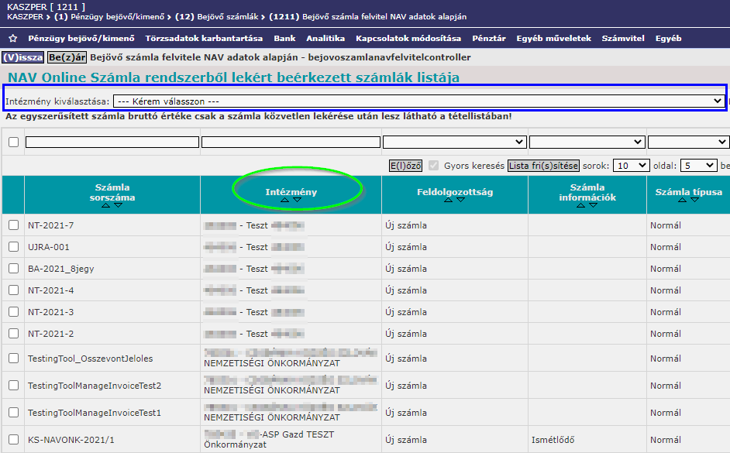
Intézmény választás 2.
Összes jogosított intézmény esetén:

Slide 19
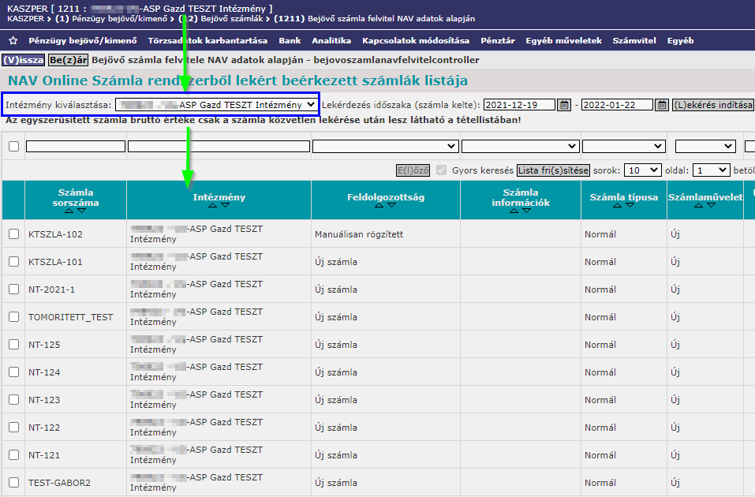
Intézmény választás 3.
Egy intézmény esetén:

Slide 20
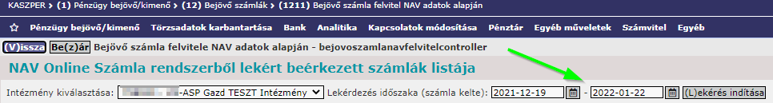
Időszak választása 1.
a dátum a számla keltére vonatkozik, azaz azokat a számlákat fogja lehívni a funkció, amelyeknél a számla kelte a megadott intervallumba esik;
a számlák maximum 3 hónapra visszamenőleg kérdezhetőek le;
időszaknak egyszerre maximum 35 napot lehet megadni, illetve ennél kevesebbet is;
az időszak vége dátum nem lehet több, mint a mai nap + 5 nap;
a menüpontba lépve alapértelmezettként
az időszak kezdete = a mai nap – 35 nap
az időszak vége = a mai nap

Slide 21
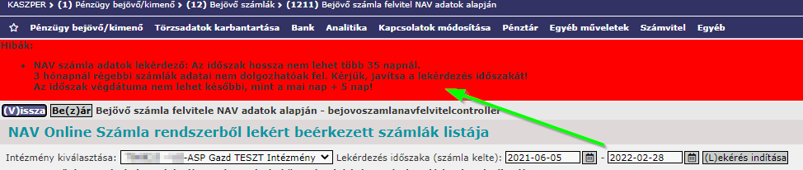
Időszak választása 2.
Ha az időszak mezőinek kitöltése hibás, akkor hibaüzenetek jelennek meg attól függően, hogy mit rontottunk el.

Slide 22
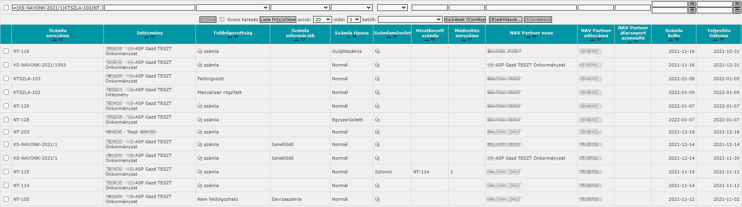
Számlák listája 1.
A számla kelte alapján a számla főbb adatainak lekérése.
Tárolódik.
Státuszok automatikusan frissülnek belépéskor, kiváltásakor.
Ismételhető a lekérés az időkorlátok figyelembe vétele mellett.

Slide 23
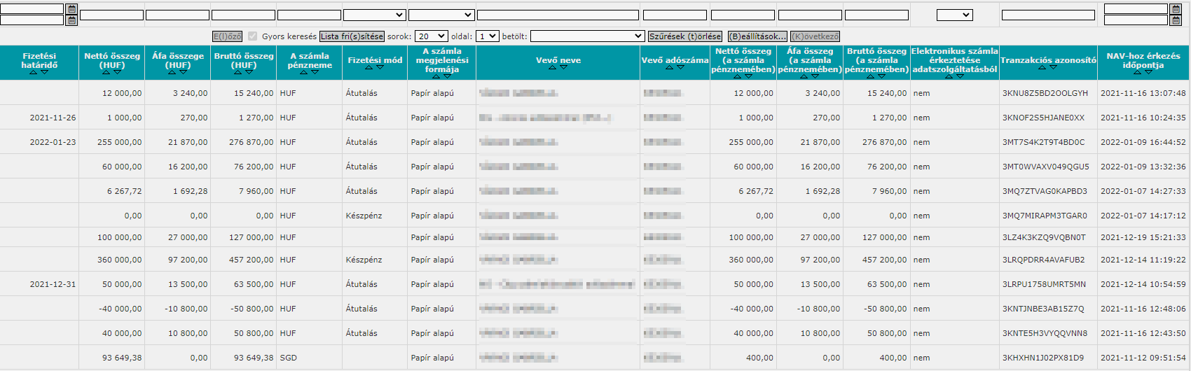
Számlák listája 2.
A lista szűrhető, rendezhető.
A <Beállítások> funkciógombbal meghatározhatjuk a folyamatainkat legjobban támogató szűrési, rendezési feltételeket.

Slide 24
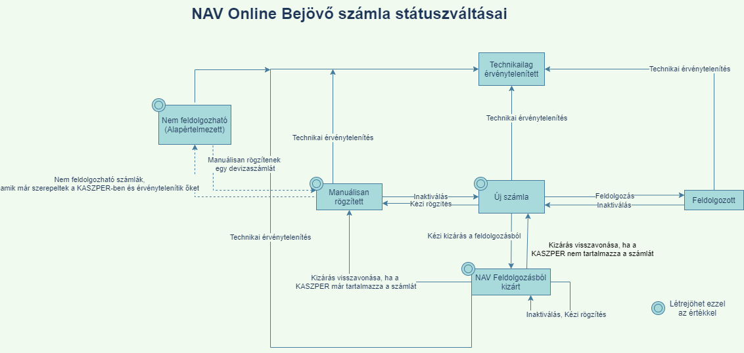
Státuszok
A státuszok önmagukban nem módosíthatóak, mindig valamely munkafolyamat eredményeként jönnek létre.

Slide 25
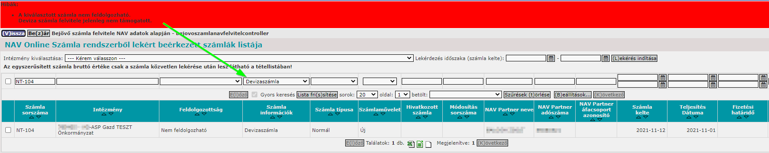
Számlainformációk 1.
A számla valamely tulajdonságára utal.
Jelenleg háromféle információt adunk vissza.
Devizaszámla

Slide 26
Számlainformációk 2.
A számla valamely tulajdonságára utal.
Jelenleg háromféle információt adunk vissza.
Ismétlődő számla
Partnereink azonos sorszámfelépítést határoztak meg a kimenő számláiknak.
Technikai érvénytelenítés esetén is ismétlődhet a számla sorszáma.
Több előzményszámla
Ha ez a jelzés látható, akkor az előzményszámla mező a 121-es menüpont felületén nem kerül automatikusan kitöltésre.

Slide 27
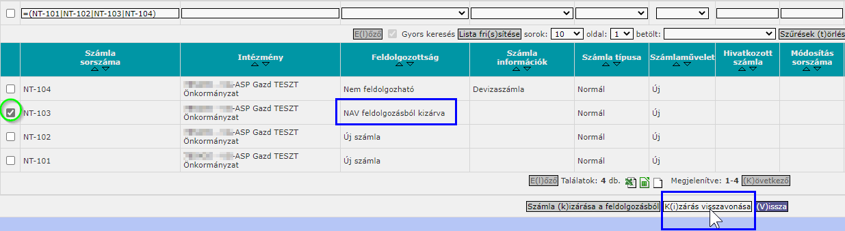
Kizárás a feldolgozásból
A lekért számlák kizárhatóak a feldolgozásból, és a kizárás vissza is vonható.
A számlák kizárhatósága támogatja a hatékonyabb szűrési beállításokat, a lista átláthatóbbá tételét abból a célból, hogy láthassuk, mely számlák várnak még rögzítésre.
Nem fognak megjelenni a feldolgozó funkciógombok.

Slide 28
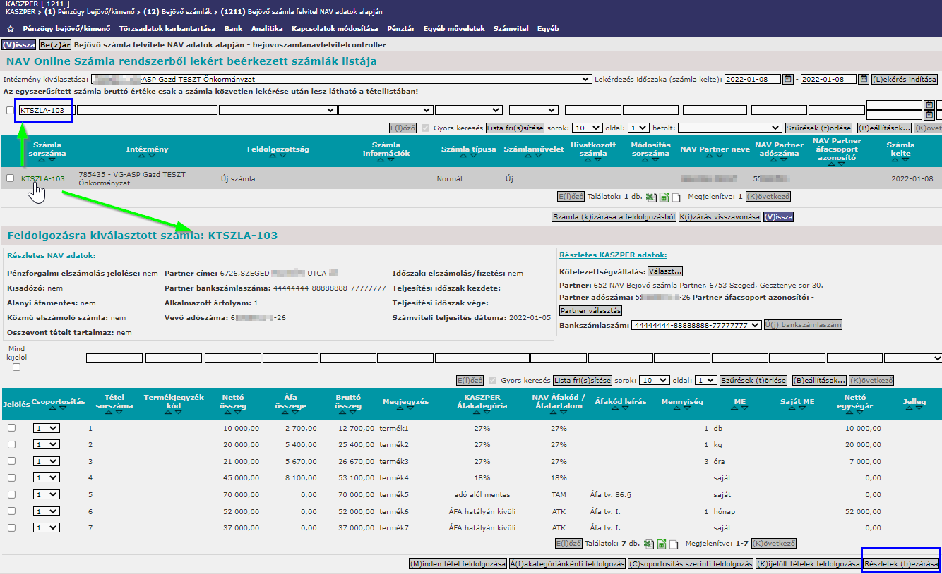
Részletes adatlekérés
A számlalistában a sorszámra kattintva kérhető le a számla részletes tartalma.
Fontos! Itt is kapcsolat jön létre a NAV Online Számla rendszerrel.
Automatikus sorszám szűrés
Adószám alapján a partner és bankszámlájának automatikus kiválasztása
Információt hordozó részletes adatok
Számla tételsorai
A <Részletek bezárása> funkcióval törlődik a szűrés.

Slide 29
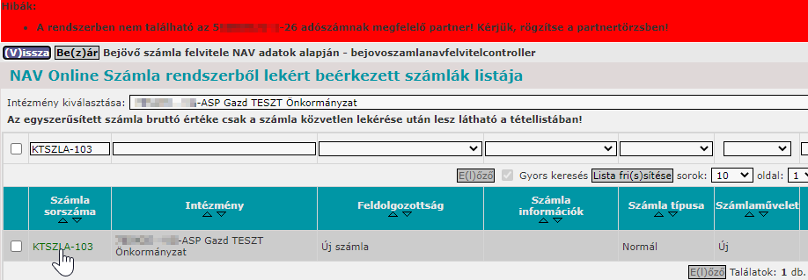
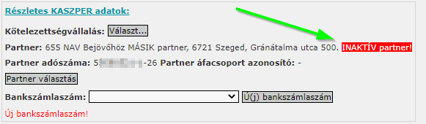
Partnertörzs kapcsolat 1.
Több lehetséges partner esetén a legutóbb létrehozott (magasabb ID-számú) partner kerül kiválasztásra.
Csak ugyanolyan adószámmal rendelkező partnerre cserélhető.
Hiányzó partner:
előbb rögzíteni szükséges.
Inaktív partner:
nem adjuk át a 121-es menüpont felületére.

Slide 30
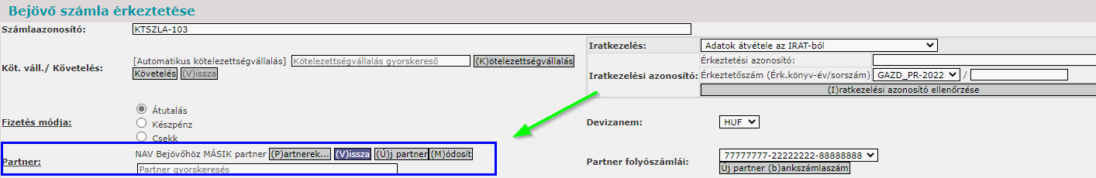
Partnertörzs kapcsolat 2.
A 121-es menüpont felületén megmaradtak a régi funkciók a partnerkezelésre vonatkozóan.
Ha majd átadjuk feldolgozásra:
A korábbi partnerfunkciók továbbra is használhatóak.
IRAT-ból történő érkeztetés esetén a NAV adatok alapján kiválasztott partner nem íródik felül.

Slide 31
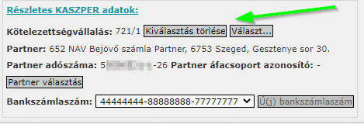
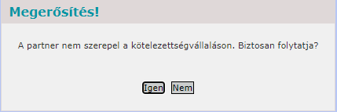
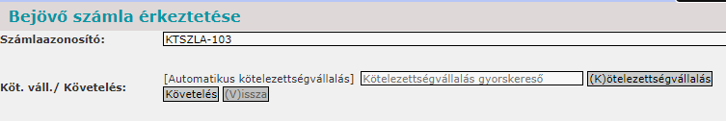
Kötelezettség-vállalás
Csak választható, de nem kötelező. Kötelezettségvállalás nélkül is átadható a számla feldolgozásra a 121-es menüpontba.
Ott megmaradtak a régi funkciók (pl. felvitel, gyorskereső, követelés, stb.).
Üresen hagyás esetén a 121-es menüpontban a korábbi módon választható.

Slide 32
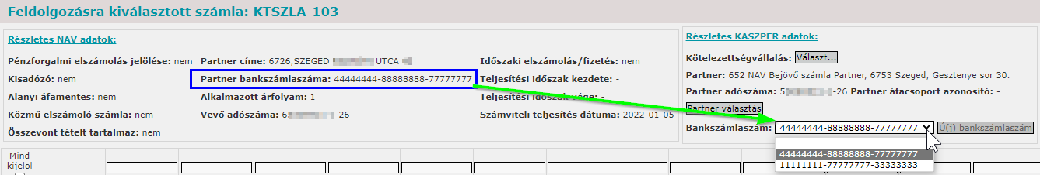
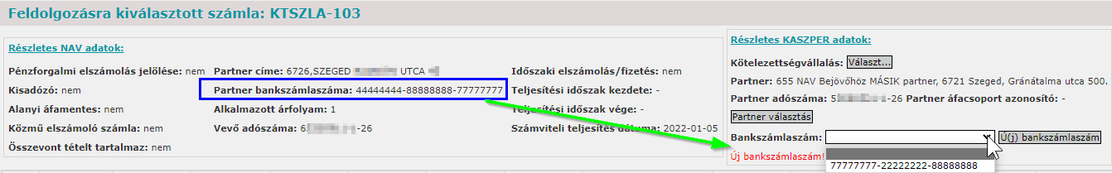
Bankszámla 1.
Nem kötelező megadni a NAV Online Számla felé történő adatszolgáltatásban, ezért nem biztos, hogy ez az információ megérkezik a lekéréssel.
Megtalálható a partnernél: automatikusan beíródik, de választható a másik is.
Nem található a partnernél: választható a meglévők közül, vagy újként felvihető.

Slide 33
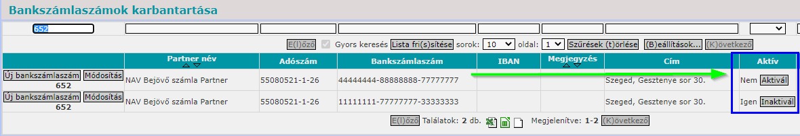
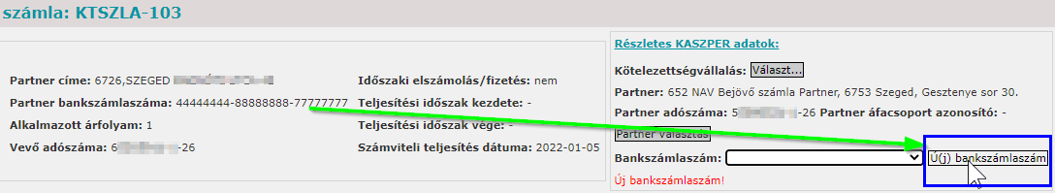
Bankszámla 2.
Az <Új bankszámlaszám> funkcióval egy kattintással felvihető a törzsbe, és automatikusan kiválasztásra is kerül.
Megtalálható a partnernél, de inaktív: megerősítő üzenet

Slide 34
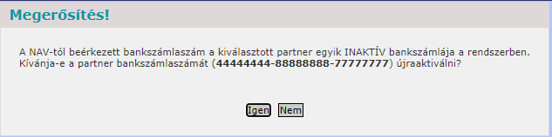
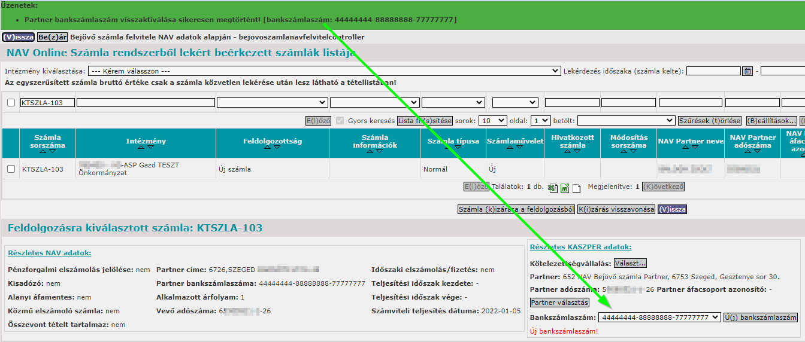
Bankszámla 3.
Inaktivált állapot esetén visszaaktiválódik.
Megtalálható a partnernél, de inaktív:

Slide 35
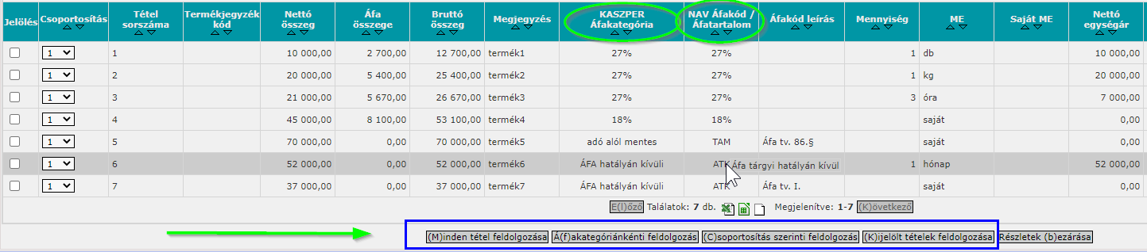
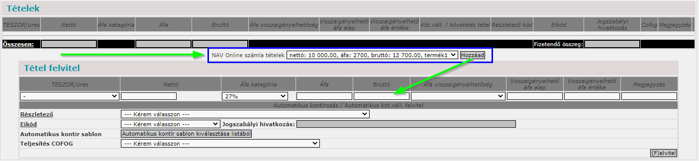
Feldolgozás 1.
Áfakategóriák megfeleltetése.

Slide 36
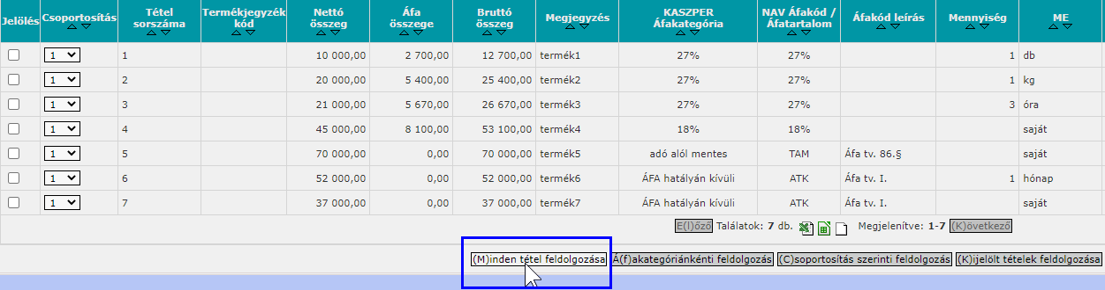
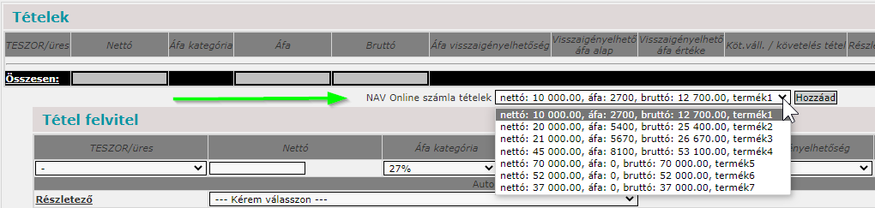
Feldolgozás 2.
Négyféle módon adhatjuk át a számla tételsorait a 121-es menüpont felületére a tételválasztó mezőbe.
Minden tétel feldolgozása: a tételek kijelölése nélkül minden tételsor átkerül a 121-es menüpont felületére

Slide 37
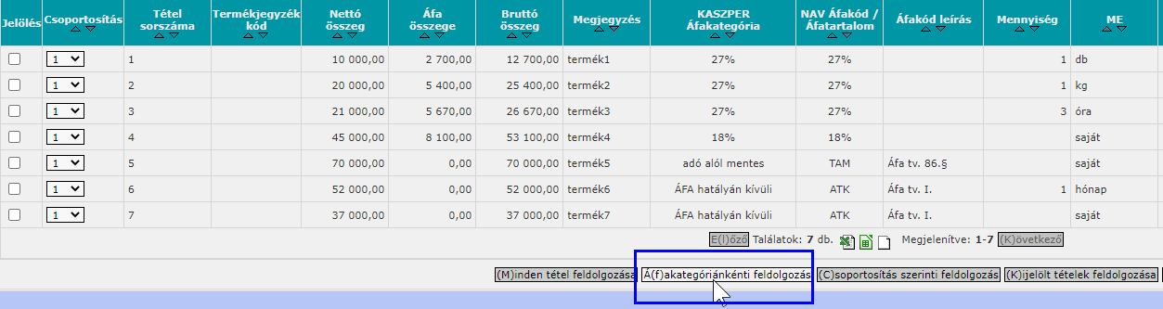
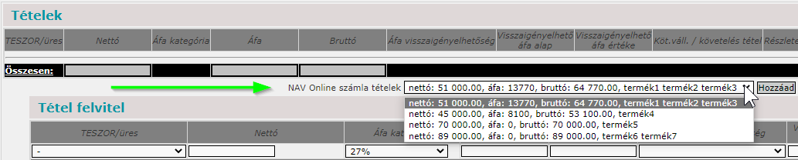
Feldolgozás 3.
Fontos! A tételek szűrőmezőkben történő listaszűkítése nem befolyásolja a feldolgozó funkciók működését.
Áfakategóriánkénti feldolgozás: a tételek - kijelölés alkalmazása nélkül - áfakategóriánkénti csoportosításban kerülnek átadásra.

Slide 38
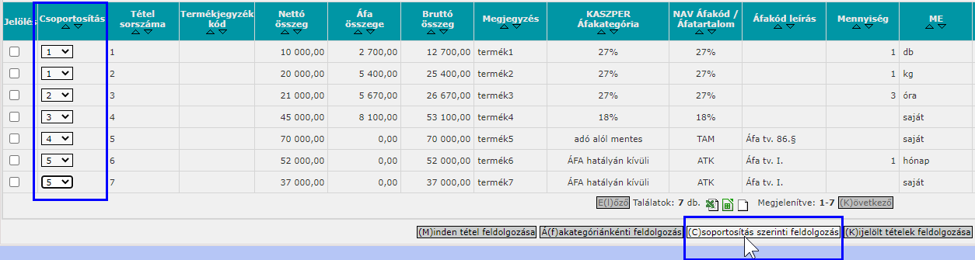
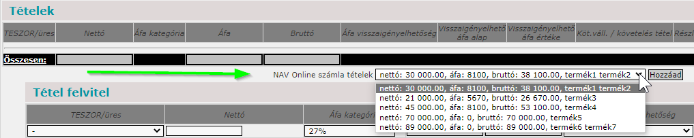
Feldolgozás 4.
A csoportosítás csak áfakategóriákon belül lehetséges.
Kijelölés itt sem szükséges.
A kontírozási egységenként történő felvitelhez lehet ez segítség.
Csoportosítás szerinti feldolgozás: azonos sorszámok kiválasztásával egyéni csoportokat képezhetünk a tételsorokból.

Slide 39
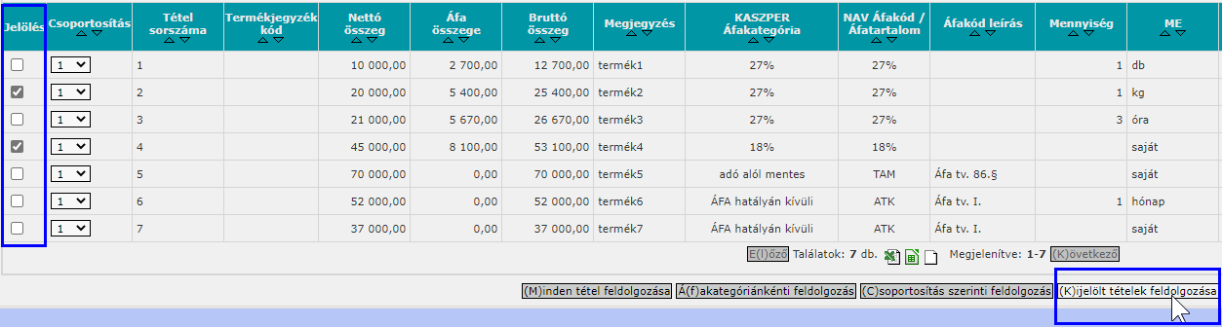
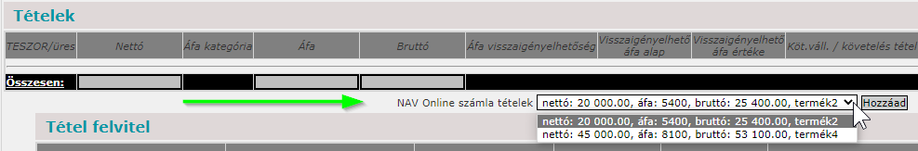
Feldolgozás 5.
Fontos! A számla végső mentése során a bruttó végösszegnek egyeznie kell a NAV-tól hozott értékkel, azaz kézi rögzítéssel biztosítani szükséges a teljes értéknek megfelelő rögzítést.
Ellenkező esetben a számla nem feldolgozottnak, hanem manuálisan rögzítettnek minősül.
Kijelölt tételek feldolgozása: lehetőség van arra, hogy csak a sor elején kijelölt tételeket adjuk át feldolgozásra.

Slide 40
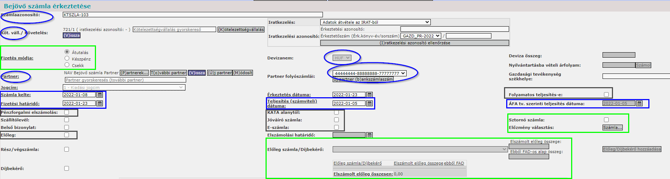
Dátummezők, jelölések
Ha a NAV Online Számla rendszerben az adatszolgáltatás tartalmazza ezeket a mezőket értékkel feltöltve, akkor azokat átvesszük a lekérés során.
Fontos! Nem mindegyik kötelező mező az adatszolgálatásban.
Előlegszámlák: mivel a jelölések nem kötelező elemek az adatszolgáltatásban, fokozottan ügyelni kell az átvett adatok tartalmára, helyességére.
Több előzményszámlára hivatkozó módosító, érvénytelenítő számlák feldolgozhatóak, de az előzményszámla automatikusan nem kerül kiválasztásra.

Slide 41
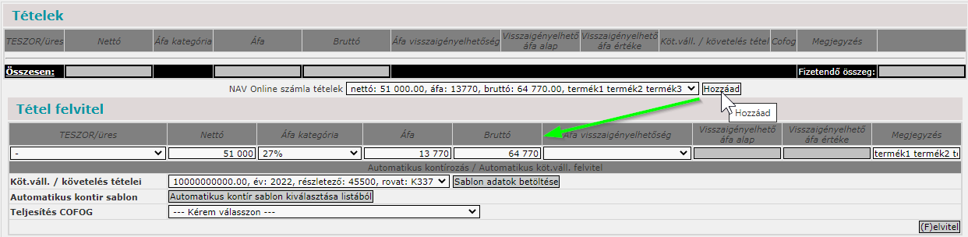
Tételek rögzítése 1.
A tételek felvitele a <Hozzáad> funkciógombbal történik.
Ki kell tölteni a kontírozáshoz szükséges egyéb mezőket.
A <Felvitel> funkciógombbal beíródik a sor a tétellistába.

Slide 42
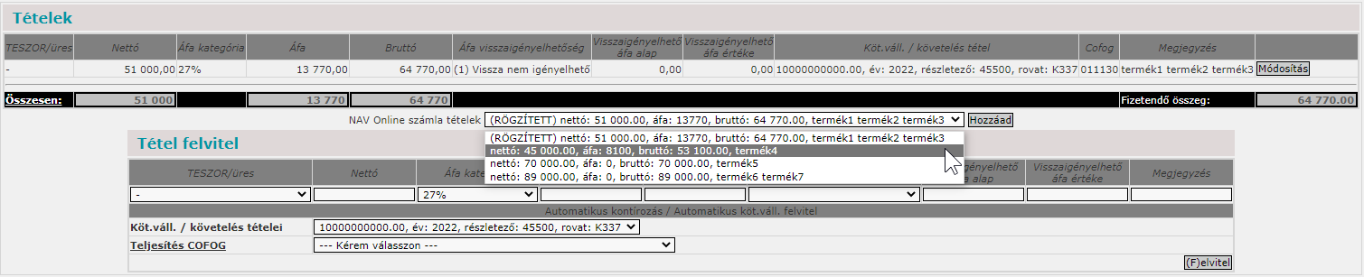
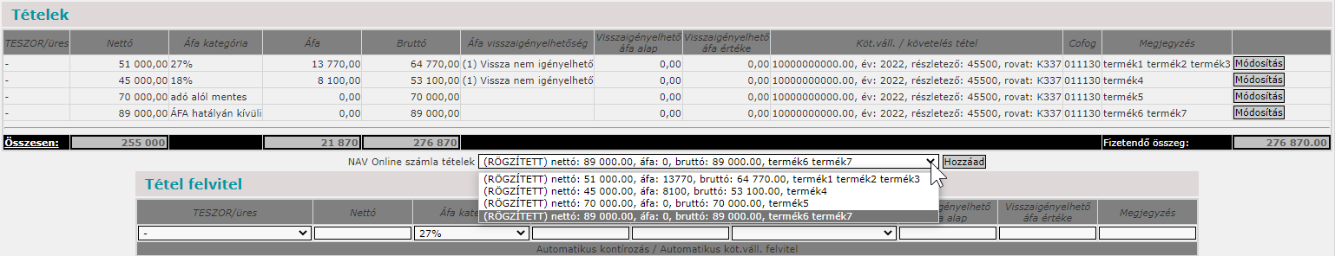
Tételek rögzítése 2.
A rögzített tételek – ha az értékein nem változtattunk – kapnak egy ‚RÖGZÍTETT’ jelölést.
A tételek többször, és eltérő összegben is feldolgozhatóak, újak vihetőek fel, de a számla mentésekor ellenőrzés történik a bruttó végösszegre.

Slide 43
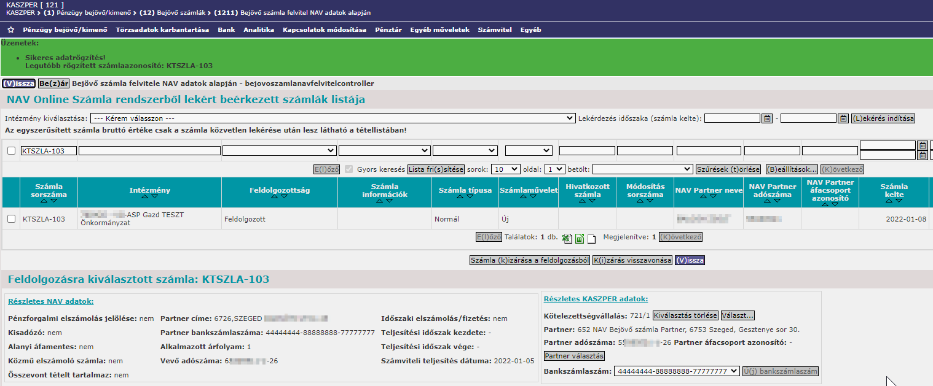
Tételek rögzítése 3.
Ha az ellenőrzések nem jeleznek hibát, akkor a számla mentésre kerül, a felület pedig visszavált a 1211-es menüponthoz.
A számla státusza ‚Feldolgozott’.

Slide 44
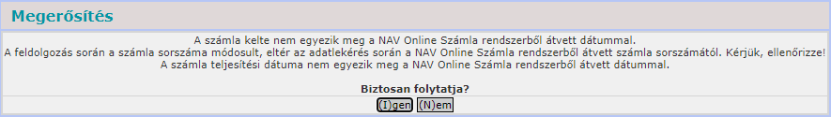


Négy ellenőrzés mentéskor
A bejövő számlák új funkcióval történő érkeztetése miatt a mentéshez 4 új ellenőrzés került beépítésre.
Ha a dátumokat, számla sorszámát felülírjuk.
Bruttó végösszeg KEVESEBB, mint 100 Ft-tal eltér a NAV adatokból számolt/átvett bruttó értéktől.
Bruttó végösszeg TÖBB, mint 100 Ft-tal eltér a NAV adatokból számolt/átvett bruttó értéktől.

Slide 45
Fontos!
Partnereink számlaadat-szolgáltatásának tartalma meghatározza, hogy milyen adatokat kapunk, amikor lekérjük a bejövő számlákat a NAV rendszeréből.
Két, látszólag azonos tartalmú számláról is lehetséges eltérő adatszolgáltatást adni, ami miatt azt tapasztalhatjuk, hogy eltérő az érkező mezők kitöltöttsége.
Ha hibásnak véljük a lekérésben érkezett számla adatait, akkor a hibabejelentés előtt mindenképpen győzödjünk meg arról, hogy a NAV Online Számla rendszerben milyen tartalommal látjuk azt a számlát.
Felhasználói dokumentáció
Menüpont dokumentáció: (1211) Bejövő számla felvitel NAV adatok alapján
Segédletek 47. NAV technikai felhasználó beállítása bejövő számlához
Segédletek 48. Bejövő számlák átvétele a NAV rendszeréből magyarázó mintapéldákkal

Slide 46


Slide 47
Köszönöm a figyelmet!
www.idomsoft.hu

